Slide 1
THU THẬP – BẢO QUẢN – VẬN CHUYỂN
MẪU BỆNH PHẨM TRONG XÉT NGHIỆM SARS-COV-2
Center for Global Health
Division of Global Health Security

Slide 2
Mẫu bệnh phẩm
Điều kiện thiết yếu
của kết quả XN chính xác
Ảnh hưởng đến
hiệu quả của PXN
Mẫu
bệnh phẩm
Good
sample
management
Ảnh hưởng đến
quyết định trong
điều trị
Ảnh hưởng trực tiếp
đến chăm sóc sức
khỏe người bệnh
và đầu ra

Slide 3
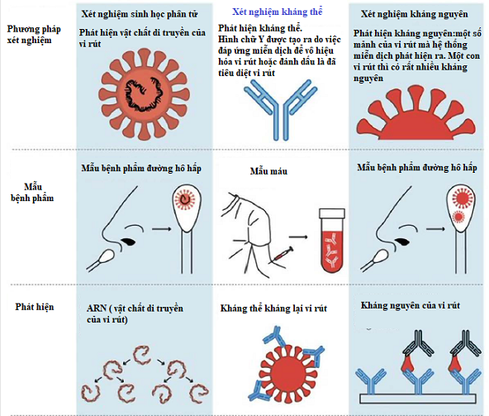
Các phương pháp xét nghiệm

Slide 4
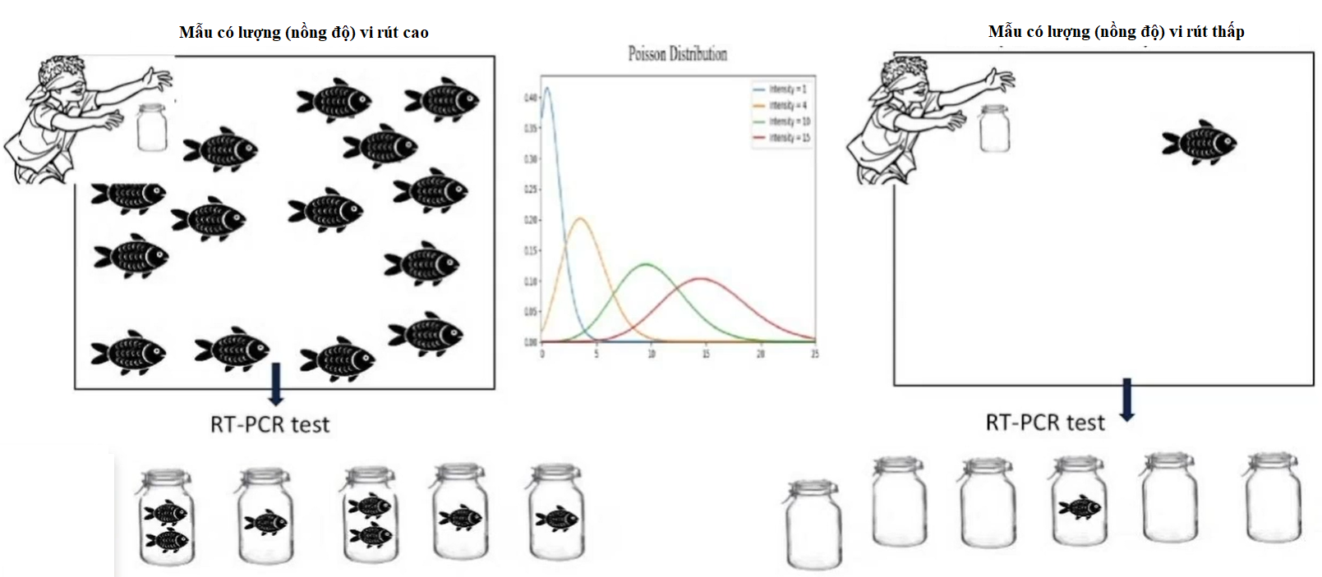
Ảnh hưởng của mẫu đến kết quả xét nghiệm real-time RT-PCR
Notes:
Lý do tại sao kết quả xét nghiệm PCR có lần dương và có lần âm, chủng ta cùng xe xét một ví dụ trong 1 cái bề có nhiều cá và ít cá. Một người bịt mắt lại và bắt cá bể nhiều cá thì xác xuất bắt được là lần nào cũng bắt được, 1 hoặc 2 con, tuy nhiên ở bể ít cá thì hầu như không bắt được cá và nếu có chỉ có 1 lần. Như vậy việc xét nghiệm PCR phụ thuộc vào việc lấy mẫu, vị trí lẫy mẫu rất nhiều.

Slide 5
Các yếu tố ảnh hưởng đến chất lượng mẫu bệnh phẩm
Dụng cụ
lấy mẫu
Lấy mẫu
Thời điểm thu thập mẫu
Loại mẫu
Kỹ thuật lấy mẫu và dụng cụ lấy mẫu
Bảo quản mẫu (thời gian và nhiệt độ)
Vận chuyển mẫu
Loại mẫu
Vận chuyển
Xét nghiệm
Trả và lưu kết quả

Slide 6
THỜI ĐIỂM THU THẬP BỆNH PHẨM TỐT NHẤT
Loại bệnh phẩm | Thời điểm thích hợp thu thập
BP đường hô hấp trên (dịch tỵ hầu và dịch họng; dịch súc họng) | Tại ngày 0 đến ngày 7 sau khi khởi bệnh
BP đường hô hấp dưới (dịch phế nang, dịch nội khí quản, dịch màng phổi…) | Tại ngày 0 đến ngày 14 sau khi khởi bệnh
Mẫu máu giai đoạn cấp | Tại ngày 0 đến ngày 7 sau khi khởi bệnh
Mẫu máu giai đoạn hồi phục | Tại ngày 14, 21 sau khi khởi bệnh
Tổ chức phổi, phế nang | Trong trường hợp có chỉ định

Slide 7
Lấy mẫu bệnh phẩm

Slide 8
Mẫu bệnh phẩm
Yêu cầu về loại mẫu bệnh phẩm cho xét nghiệm sinh học phân tử chẩn đoán COVID-19
Bắt buộc tối thiểu 01 mẫu bệnh phẩm đường hô hấp:
Bệnh phẩm đường hô hấp trên: mẫu ngoáy dịch tỵ hầu
Nếu không lấy được mẫu ngoáy dịch tỵ hầu, có thể lấy một trong các mẫu dưới đây:
  Bệnh phẩm đường hô hấp trên
    Mẫu ngoáy dịch họng
    Mẫu ngoáy dịch mũi (cả hai bên), áp dụng cho người có triệu chứng
    Dịch rửa mũi/tỵ hầu;
    Dịch súc họng
    Bệnh phẩm đường hô hấp dưới
      Đờm
      Dịch phế nang, dịch nội khí quản, dịch màng phổi
      Tổ chức phổi, phế quản, phế nang
QĐ 3486/QĐ-BYT ban hành 7/8/2020

Slide 9
Mẫu bệnh phẩm
Yêu cầu về loại mẫu bệnh phẩm cho xét nghiệm huyết thanh học
Mẫu máu
  + Mẫu máu giai đoạn cấp;
  + Mẫu máu giai đoạn hồi phục (sau 14-21 ngày sau khi khởi bệnh)
  + Thể tích lấy mẫu máu: 3ml - 5ml
Lưu ý: Việc lấy mẫu máu là không bắt buộc, tùy theo xét nghiệm huyết thanh học các địa phương xây dựng phương án cụ thể

Slide 10
Thu thập bệnh phẩm – Chuẩn bị dụng cụ
Que lấy mẫu (đầu que bằng sợi tổng hợp, không dùng que có cán gỗ hoặc calcium)
Que đè lưỡi;
Ống ly tâm hình chóp 15ml, chứa
2-3ml môi trường vận chuyển;
Lọ nhựa (ống Falcon 50ml) hoặc túi nylon để đóng gói bệnh phẩm;
Băng, gạc có tẩm chất sát trùng;
Cồn sát trùng, bút ghi;
Quần áo bảo hộ;
Kính bảo vệ mắt;
Găng tay không bột;
Khẩu trang y tế chuyên dụng (N95 hoặc tương đương);
Bơm tiêm 10 ml, vô trùng;
Tuýp vô trùng không có chất chống đông;
Bình lạnh bảo quản mẫu.

Slide 11
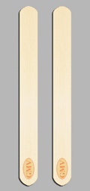
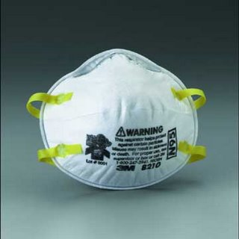
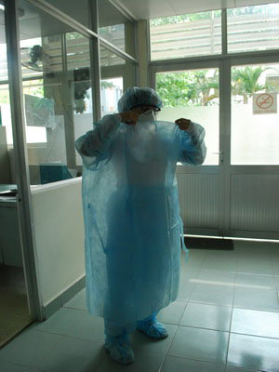
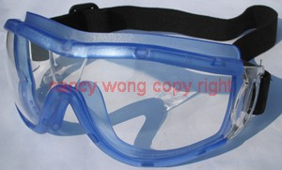
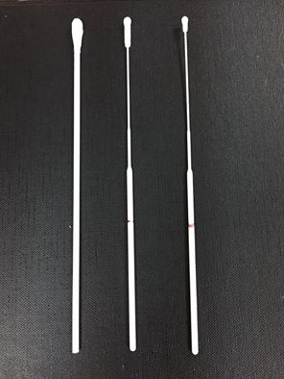
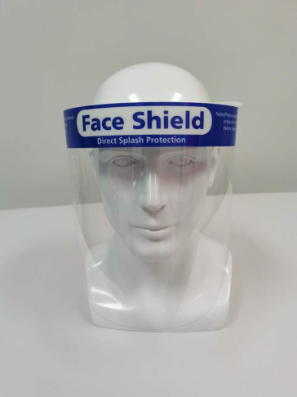

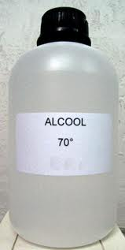
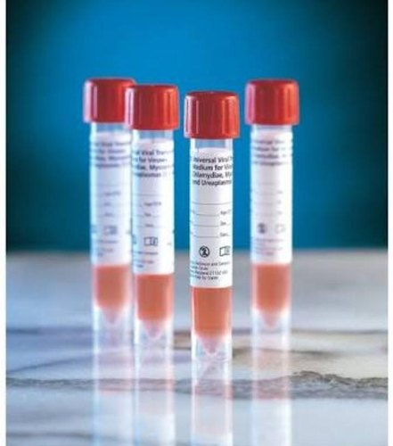
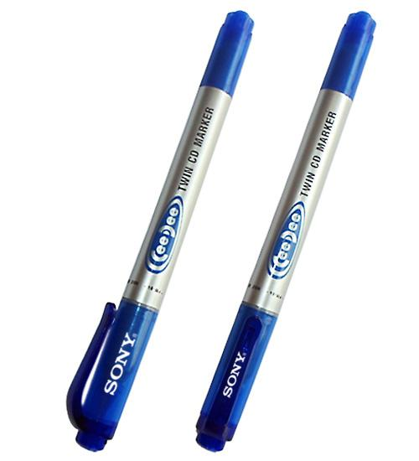

Slide 12
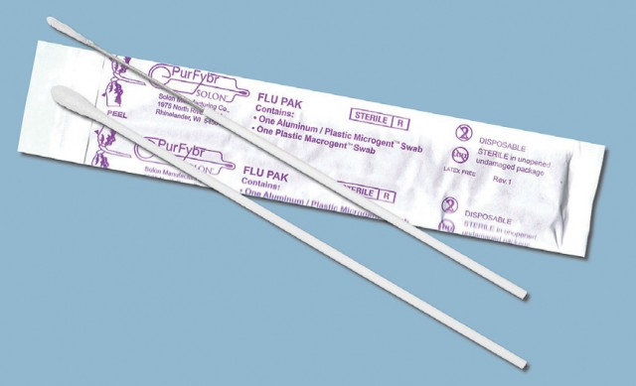
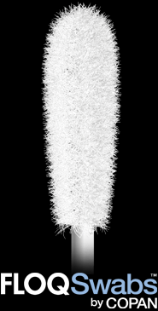
Thu thập bệnh phẩm – Chuẩn bị dụng cụ - Lưu ý
Đầu que lấy mẫu làm bằng sợi tổng hợp
Cán cầm không phải là calcium hoặc gỗ vì các chất này có thể ức chế phản ứng PCR
Que ngoáy họng
Que ngoáy dịch tị hầu
Đầu que lấy mẫu

Slide 13
Trước khi thu thập mẫu
Thu thập bệnh phẩm
Ghi rõ tên, tuổi, địa chỉ, loại bệnh phẩm, ngày lấy mẫu bên ngoài dụng cụ đựng bệnh phẩm
Rửa tay hoặc sát khuẩn nhanh
Mặc bộ phương tiện phòng hộ cá nhân

Slide 14
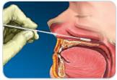
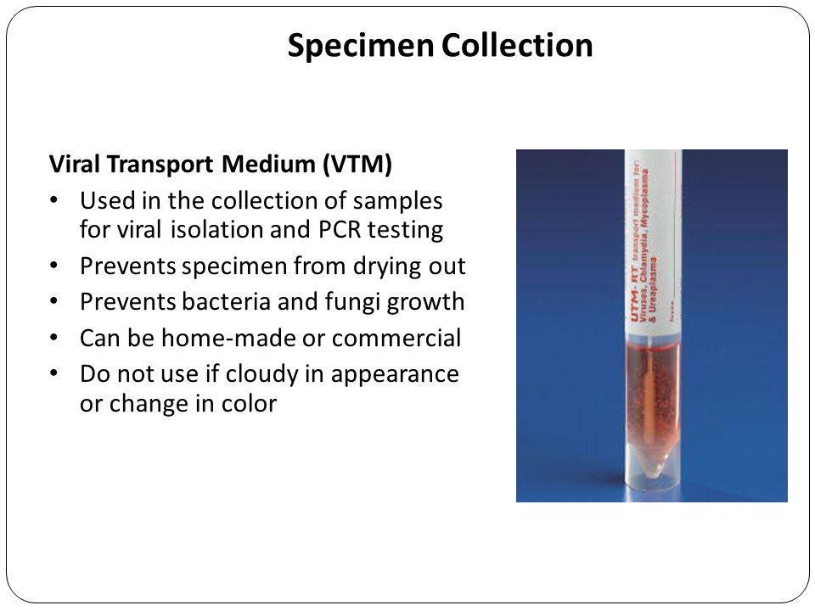
Kỹ thuật lấy bệnh phẩm
Mẫu ngoáy dịch tỵ hầu
Yêu cầu bệnh nhân xì nhẹ vào khắn giấy trước khi lấy mẫu
Nghiêng đầu bệnh nhân ra sau khoảng 70 độ
Nhẹ nhàng đưa que lấy mẫu vào mũi, vừa đẩy vừa xoay giúp que đi dễ dàng vào sâu 1 khoảng bằng ½ độ dài từ cánh mũi đến dái tai cùng phía.
Giữ que lấy mẫu tại chỗ lấy mẫu trong vòng 5 giây, từ từ xoay và rút que lấy mẫu ra
Đặt que lấy mẫu vào ống có chứa môi trường vận chuyển, bẻ cán tăm bông để có độ dài phù hợp
Đóng nắp, xiết chặt, bọc ngoài bằng giấy parafin

Slide 15
Kỹ thuật lấy bệnh phẩm
Mẫu ngoáy dịch tỵ hầu
VIDEO HƯỚNG DẪN LẤY MẪU DỊCH TỴ HẦU
https://www.youtube.com/watch?v=HZwXe9yiBlE&t=1s
Video

Slide 16
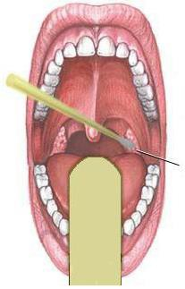
Kỹ thuật lấy bệnh phẩm
Mẫu ngoáy dịch họng
Bệnh nhân há miệng to
Đè nhẹ nhàng lưỡi bệnh nhân
Dùng que lấy mẫu miết và xoay tròn nhẹ 3 đến 4 lần tại khu vực 2 bên vùng a-mi-đan và thành sau họng để lấy được dịch và tế bào vùng họng.
Đặt que lấy mẫu vào ống chứa môi trường vận chuyển
Bẻ cán phù hợp với độ đài cua ống.
Đóng nắp, xiết chặt, bọc ngoài bằng giấy parafin

Slide 17
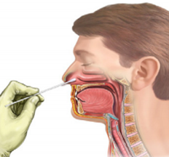
Kỹ thuật lấy bệnh phẩm
Mẫu ngoáy dịch mũi
Nghiêng đầu bệnh nhân ra sau khoảng 70 độ
Nhẹ nhàng que lấy mẫu vào mũi sâu khoảng 2 cm, xoay que lấy mẫu vào thành mũi trong khoảng 3 giây. Xoay miết nhiều vòng vào thành mũi
Sau khi lấy xong 1 bên mũi thì dùng đúng que lấy mẫu này đế lấy mẫu với mũi còn lại.
Đặt que lấy mẫu vào ống chứa môi trường vận chuyển
Bẻ cán phù hợp với độ đài cua ống.
Đóng chặt nắp, xiết chặt, bọc ngoài bằng giấy paraffin.

Slide 18
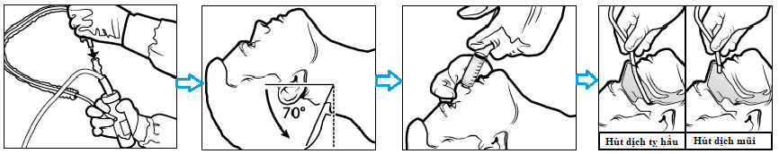
Kỹ thuật lấy bệnh phẩm
Dịch rửa mũi/tỵ hầu
Gắn ống catheter hút vô trùng vào dụng cụ hút
Nghiêng đầu bệnh nhân ra sau khoảng 70 độ
Nhỏ vài giọt muối sinh lý vô trùng vào trong mỗi bên mũi
Đưa ống catheter vào mũi (ống nên vào sâu bằng khoảng cách từ cánh mũi đến dái tai)
Bắt đầu hút 1 cách nhẹ nhàng.
Từ từ lấy ống catheter ra, vừa lấy ra vừa xoay nhẹ nhàng
Cho mẫu vào trong ống chứa môi trường vận chuyển

Slide 19
Kỹ thuật lấy bệnh phẩm
Dịch súc họng
Bệnh nhân súc họng với 10 ml dung dịch rửa (nước muối sinh lý).
Dịch súc họng được thu thập vào cốc hoặc đĩa petri và pha loãng theo tỷ lệ 1:2 trong môi trường bảo quản vi rút.
Dịch nội khí quản
Bệnh nhân đặt nội khí quản.
Dùng 1 ống hút dịch, đặt theo đường nội khí quản và dùng bơm tiêm hút dịch.
Cho dịch nội khí quản vào tuýp chứa môi trường bảo quản vi rút.

Slide 20
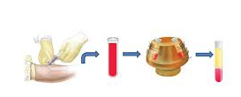
Kỹ thuật lấy bệnh phẩm
Mẫu máu
Sử dụng bơm kim tiêm vô trùng lấy 3-5ml máu tĩnh mạch, chuyển vào tuýp không có chất chống đông, tách huyết thanh.
Lấy mẫu máu
Tách lấy huyết thanh

Slide 21
Bảo quản bệnh phẩm
Sau khi lấy mẫu được bảo quản bảo quản tại 2-8°C và chuyển tới phòng xét nghiệm trong vòng 48 giờ
Vận chuyển đến PXN sau 48 giờ: bảo quản tại -70°C
Không bảo quản tại ngăn đá của tủ lạnh hoặc -20°C.

Slide 22
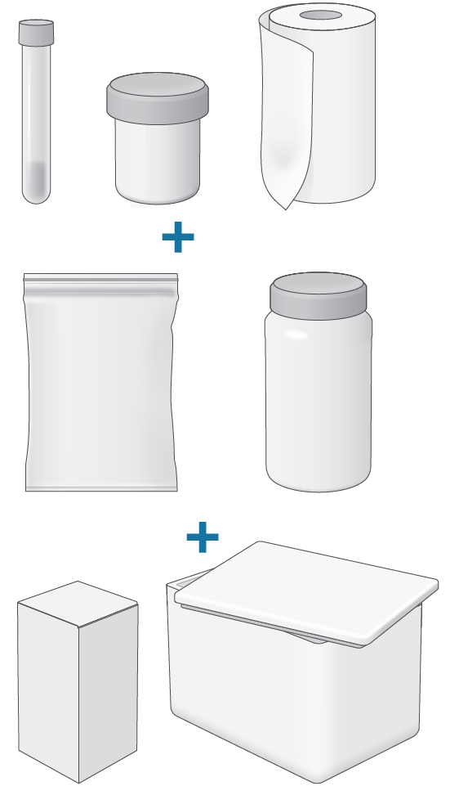
Đóng gói bệnh phẩm
Theo Tổ chức Y tế thế giới và thông tư 40/2018/TT BYT
về quản lý mẫu bệnh phẩm
Theo nguyên tắc 3 lớp
Lớp thứ 1
Lớp thứ 2
Lớp thứ 3
Tham khảo đóng gói chất lây nhiễm loại B theo thông tư 40/2018/TT BYT
về quản lý mẫu bệnh phẩm

Slide 23
Đóng gói bệnh phẩm
Theo nguyên tắc đóng gói 3 lớp:
Lớp thứ nhất: là vật chứa mẫu như tuýp, chai, lọ đựng mẫu
Lớp thứ hai: dùng để bảo vệ lớp thứ nhất
Lớp thứ ba (ngoài cùng): Bao quanh lớp thứ hai, bảo vệ các lớp và các vật liệu khác (chất làm lạnh) bên trong khỏi bị ảnh hưởng của điều kiện bên ngoài trong quá trình vận chuyển
Không rò rỉ, không thấm nước
Có vật liệu thấm hút giữa lớp 1 và lớp 2 (cho mẫu dạng lỏng)
Nếu vận chuyển từ 2 mẫu trở lên phải được phân tách nhau để tránh va đập
Chịu được nhiệt độ từ âm 40°C đến 55°C và có khả năng chịu áp lực ≥95 kPa
Lớp thứ
nhất
Lớp thứ
hai
Lớp thứ
ba

Slide 24
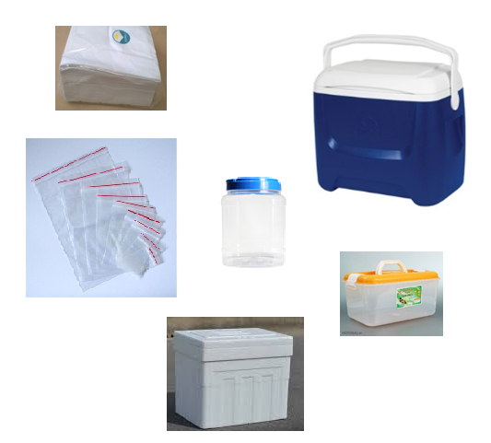
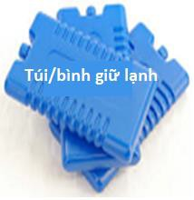
Các dụng cụ cần thiết đóng gói mẫu
Giấy thấm
Túi ni lông có khóa zip hoặc hộp nhựa tròn
Gel tích lạnh
Thùng xốp hoặc thùng nhựa

Slide 25
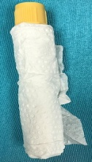
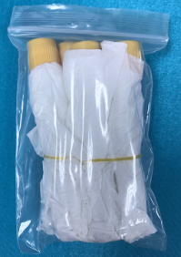
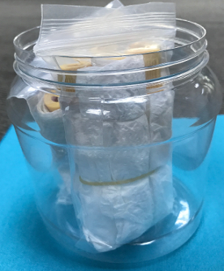
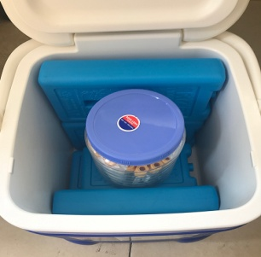
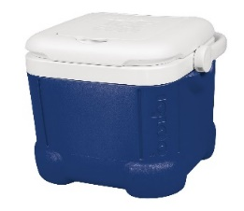
Ví dụ: Đóng gói mẫu bệnh phẩm
Quấn quanh ống bệnh phẩm 1 lớp giấy thấm
2. Cho ống mẫu cho vào túi ni lông và hàn kín
3. Đặt túi ni lông đựng các ống máu vào hộp nhựa
4. Đặt hộp nhựa vào thùng có quai
5. Đậy nắp thùng đựng mẫu.

Slide 26
Vận chuyển bệnh phẩm
Thông báo cho PXN ngày gửi và thời gian dự định bệnh phẩm sẽ tới PXN.
Bệnh phẩm được vận chuyển tới PXN bằng đường bộ hoặc đường không càng sớm càng tốt.
Tránh để ống bệnh phẩm bị đỗ, vỡ trong quá trình vận chuyển.
Nếu mẫu đang bảo quản ở nhiệt độ 2-8°C thì khi vận chuyển tới PXN cũng bảo quản 2-8°C
Nếu mẫu đang bảo quả ở -70 °C thì khi vận chuyển tới PXN cũng phải giữ đông bang, tránh quá trình đông tan băng nhiều lần, làm giảm chất lượng của bệnh phẩm.

Slide 27
Lưu ý khi đóng gói và vận chuyển mẫu
Tuân thủ đúng hướng dẫn, thời gian, nhiệt độ quy định.
Tránh làm hỏng mẫu, mất mẫu, và tránh làm mẫu bị nhiễm trùng.
Tránh nhiễm giữa các mẫu với nhau, tránh phơi nhiễm người với mẫu và tránh gây nhiễm môi trường.
Các giấy tờ về mẫu (phiếu yêu cầu xét nghiệm, thông tin về mẫu bệnh phẩm, danh sách mẫu bệnh phẩm…) phải được cho vào túi nylon riêng và tránh tiếp xúc với bệnh phẩm.
video

Slide 28
Xử lý rác thải sau khi lấy mẫu
Toàn bộ trang phục bảo hộ: cho vào túi ny lông chuyên dụng dùng cho rác thải y tế có khả năng chịu được nhiệt độ cao, cùng với các dụng cụ bẩn (sử dụng găng tay và khẩu trang mới).
Buộc chặt và sấy ướt tại nhiệt độ 120°C/30 phút trước khi loại bỏ cùng với rác thải y tế khác hoặc có thể đốt tại lò rác bệnh viện tuyến huyện.
Rửa tay xà phòng và tẩy trùng bằng chloramin 0,1% toàn bộ các dụng cụ và khu vực lấy mẫu; phích lạnh dùng cho vận chuyển bệnh phẩm đến phòng xét nghiệm.

Slide 29
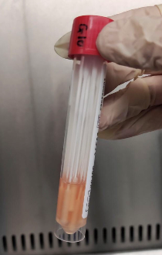
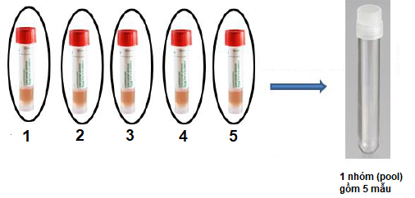
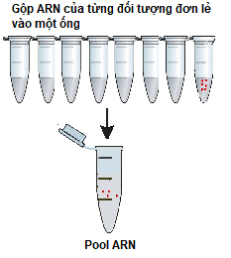
Các phương thức gộp mẫu (pool)
Xét nghiệm gộp mẫu (pool) là gộp mẫu của nhiều người vào với nhau
Có 3 cách gộp mẫu:
1
Gộp mẫu từ việc hút một lượng mẫu nhất định từ ống môi trường có chứa que lấy mẫu riêng lẻ của các đối tượng khác nhau cho vào một ống.
2
3
Gộp các que lấy mẫu riêng lẻ của các đổi tượng khác nhau vào 1 ống có chứa môi trường vận chuyển

Slide 30
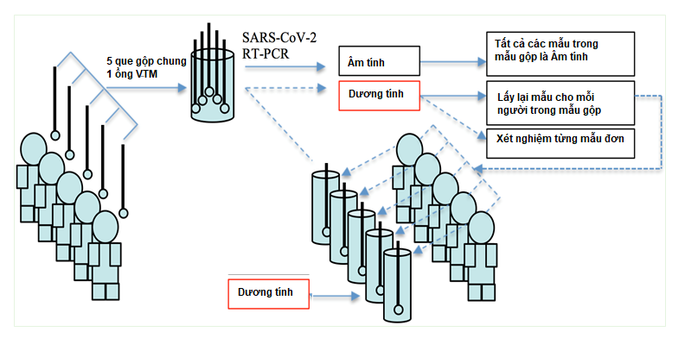
Ví dụ gộp que (pool 5)

Slide 31
Chuẩn bị trước khi gộp
Ghi vào bên ngoài của ống bệnh phẩm gộp mã số mẫu bệnh phẩm
Lập sơ đồ danh sách mẫu gộp, ghi lại những mẫu nào được gộp lại với nhau để tạo thành 1 pool

Slide 32
Thực hiên gộp mẫu khi nào?
Phương pháp gộp mẫu sẽ không hiệu quả cho tất cả tình huống và chỉ nên áp dụng tại các khu vực có tỷ lệ nhiễm COVID-19 thấp hoặc trong những nhóm người có tỷ lệ dương tính thấp
Phân loại nguy cơ | Cân nhắc Phương pháp gộp mẫu *
Phơi nhiễm | Những người không phơi nhiễm hoặc tiếp xúc với ca xác định COVID-19
Triệu chứng | Những người KHÔNG có triệu chứng liên quan đến SARS-CoV-2
Tuổi hoặc có các bệnh nền | Những người KHÔNG có các yếu tố nguy cơ mắc các bệnh nặng (các yếu tố nguy cơ như >65 tuổi hoặc HOẶC đang có bệnh nền HOẶC suy giảm miễn dịch)
Tình hình dịch tễ ở các nơi đã được xác định | Những người có các triệu chứng hoặc phơi nhiễm với ca xác định COVID-19 tại các khu vực có tỷ lệ nhiễm thấp
Phương pháp gộp mẫu nên được cân nhắc cùng với nguồn lực sẵn có
1. U.S. Food and Drug Administration. Molecular Diagnostic Template for Commercial Manufacturers. Version July 28, 2020.
2. CDC. Interim Guidance for Use of Pooling Procedures in SARS-CoV-2 Diagnostic, Screening, and Surveillance Testing https://www.cdc.gov/coronavirus/2019-ncov/lab/pooling-procedures.html (accessed Aug 11, 2020).

Slide 33
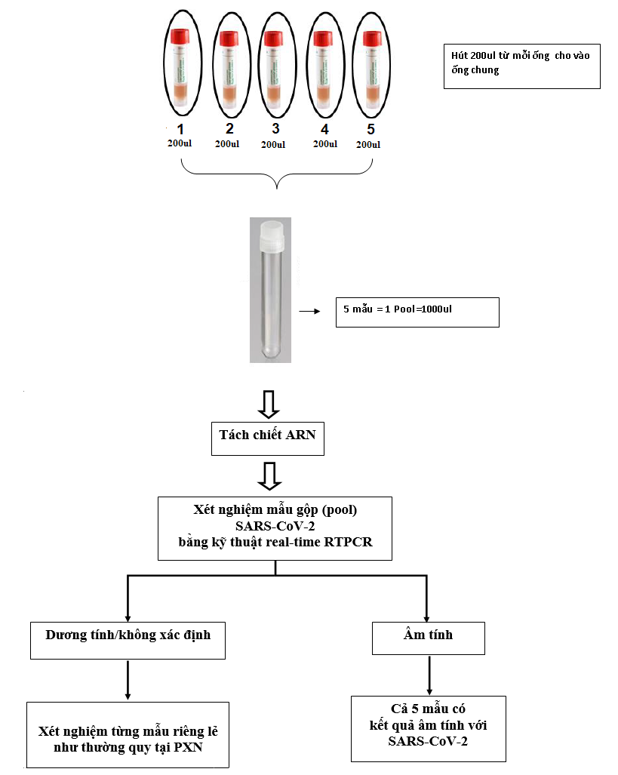
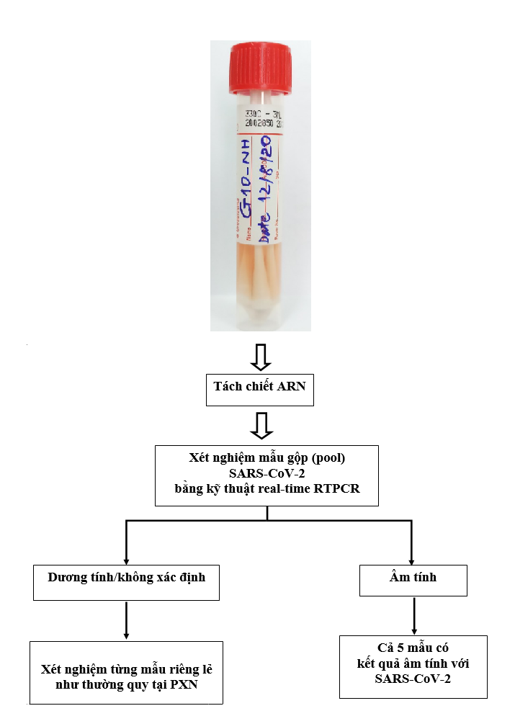
Tóm tắt: Sơ đồ gộp mẫu

Slide 34
Tài liệu tham khảo
Tiếng Việt
Quyết định 486/QĐ- BYT ngày 19/2/2020, Hướng dẫn dự phòng và kiểm soát lây nhiễm bệnh viêm đường hô hấp cấp do vi rút corona 2019 trong các cơ sở khám bệnh, chữa bệnh
Quyết định 3468/QĐ-BYT ngày 7/8/2020, Hướng dẫn tạm thời giám sát và phòng, chống COVID-19
Tiếng Anh
U.S CDC, Interim Guidelines for Collecting, Handling, and Testing Clinical Specimens for COVID-19, https://www.cdc.gov/coronavirus/2019-ncov/lab/guidelines-clinical-specimens.html
WHO, Laboratory testing interim guidance Diagnostic testing for SARS-CoV-2 has been updated (as of 11 September 2020). https://www.who.int/publications/i/item/diagnostic-testing-for-sars-cov-2.

Slide 35
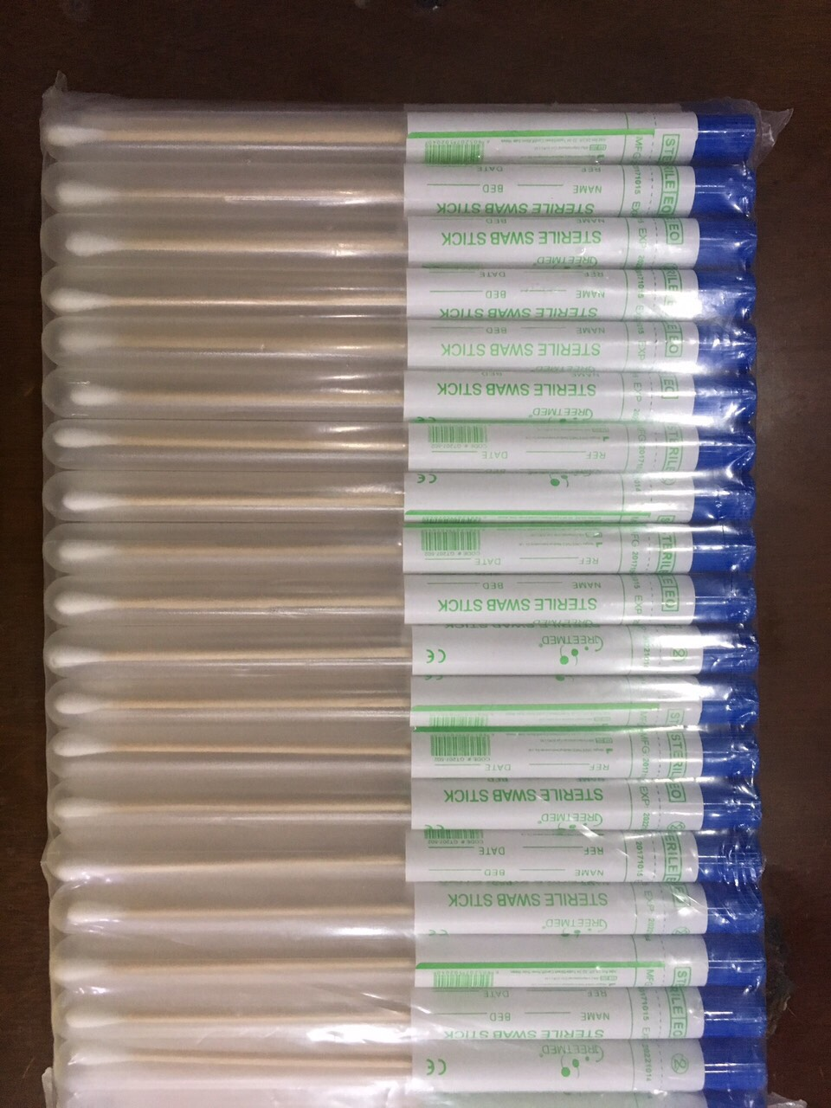
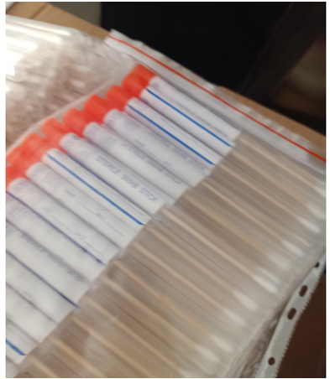
Không dùng que lấy mẫu có cán gỗ và đầu que bằng bông

Slide 36
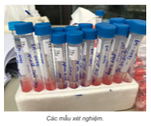
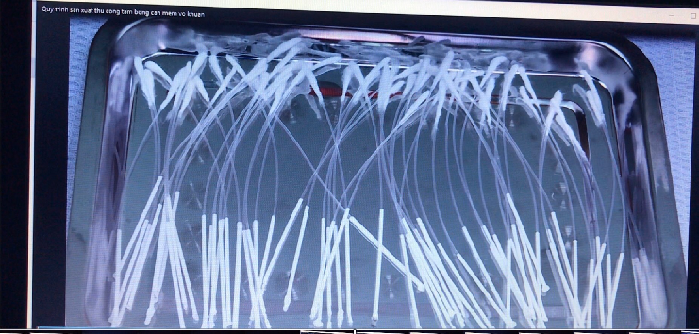
Một số hình ảnh thực tế

Slide 37
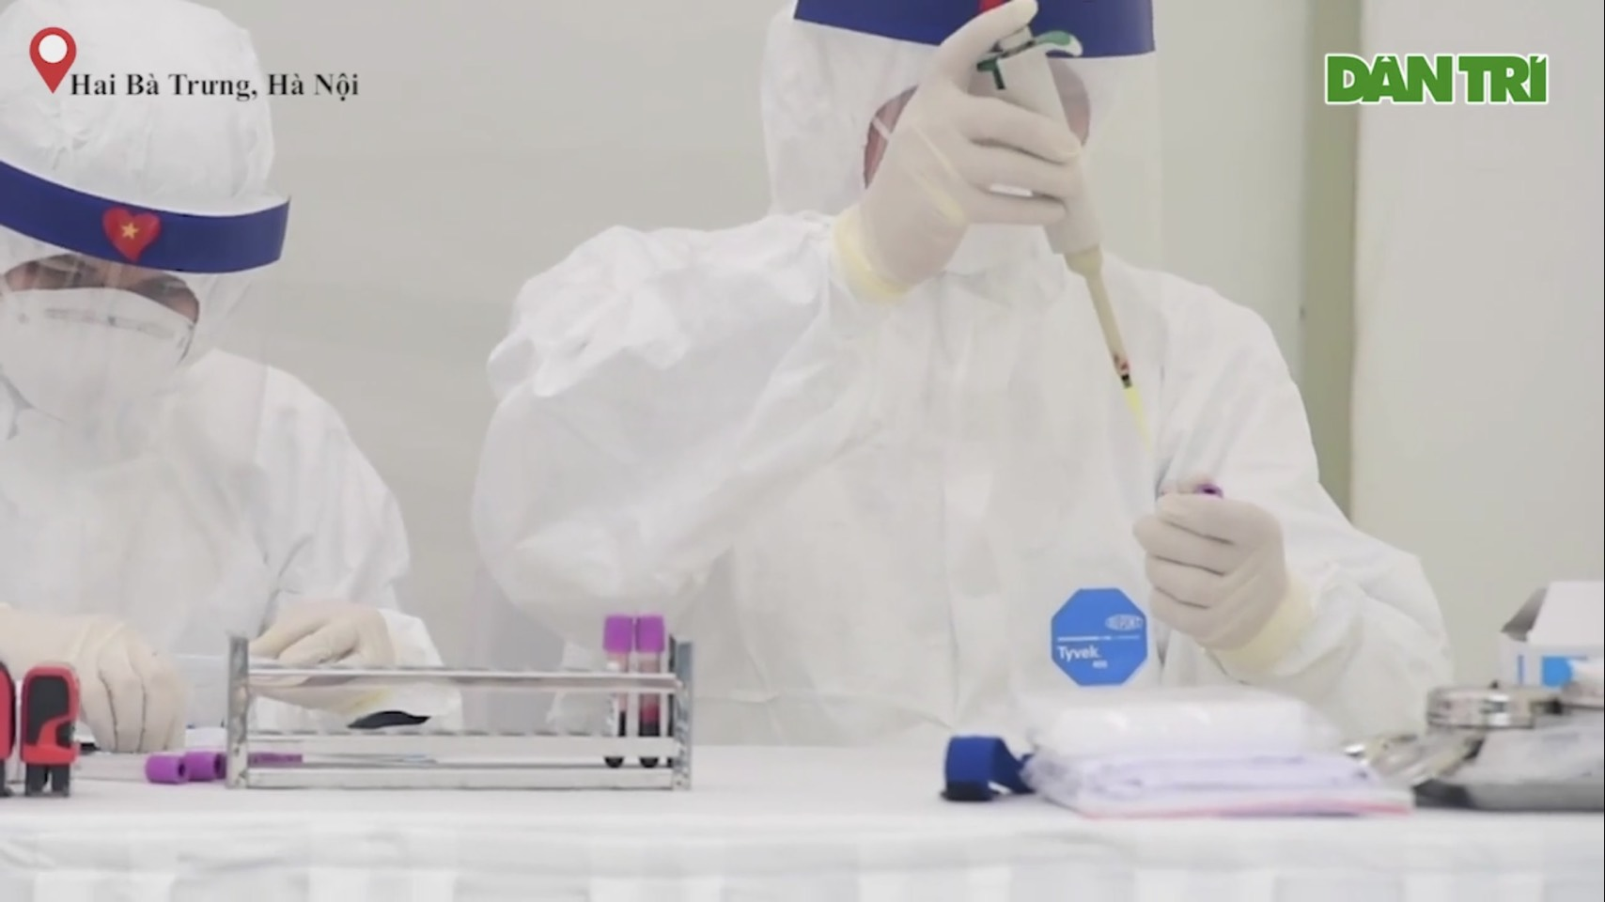
Một số hình ảnh thực tế

Slide 38
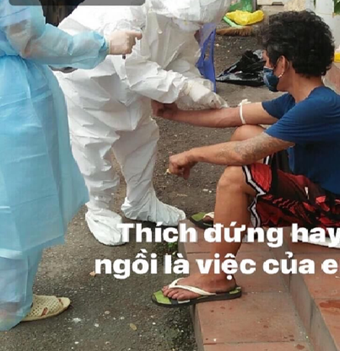
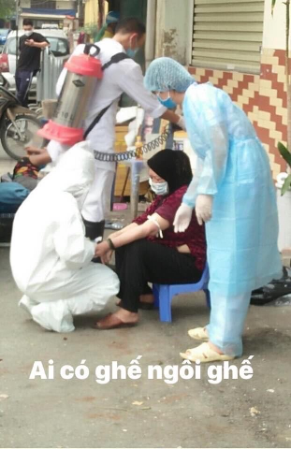
Một số hình ảnh thực tế chưa phù hợp

Slide 39
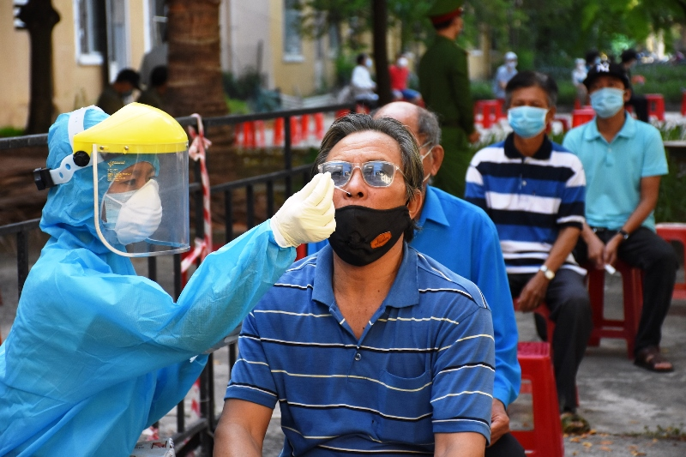
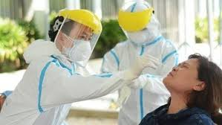
Một số hình ảnh thực tế chư phù hợp

Slide 40
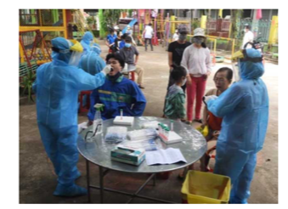
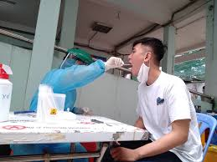
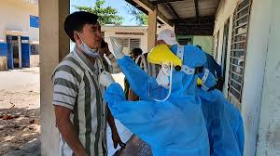
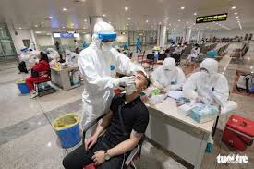
Một số hình ảnh thực tế chư phù hợp

Slide 41


